Slide 1
第三章 哈希
刘 融
华中农业大学生物信息中心

Slide 2
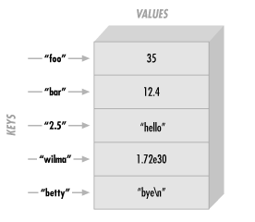
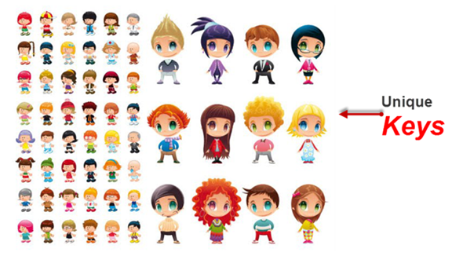
哈希的定义
哈希又被称为散列或关联数组，是一种数据结构，可以包含任意多个
值，并以“键”来寻找相应的值；键通常都是字符串，且可以是任意
字符串，但彼此间不能相同，对应的值则不受此限制。

Slide 3
哈希的用途
如果两组数据间存在一一对应的关系，且一组数据中的标量值不存在重复，这时可以使用哈希。例如：
按IP地址查找主机名
按身份证号找出姓名
按单词统计其出现次数
按基因名查找ORF
按蛋白质ID查找氨基酸序列或结构
……

Slide 4
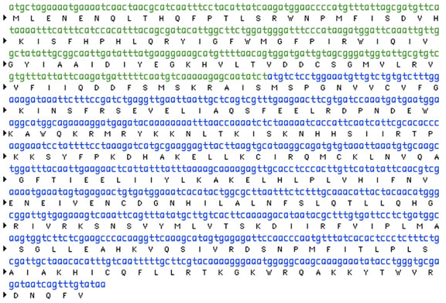
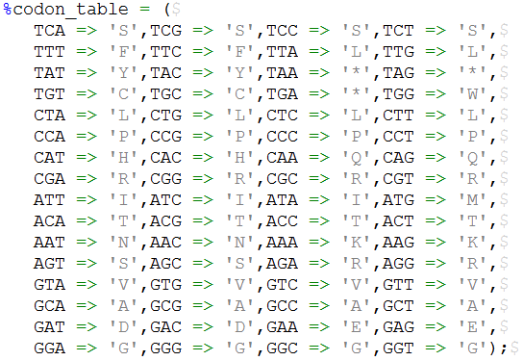
从DNA到Protein

Slide 5
哈希赋值
类似于数组，不同的是用于赋值的列表是一些“键/值”对。例如:
%postcode=('Beijing', 100000, 'Shanghai', 200001, 'Nanjing', 210001, 'Shenyang', 110001);
注意：哈希里面的元素是没有顺序的，因此输出的时候不一定是原来赋值的顺序，但是对应的“键/值”不会变化。
@postcode=%postcode;
print “@postcode”; #不能为“%postcode”

Slide 6
胖箭头=>
它相当于“,”，使赋值看上去更直观。
%postcode=( “Beijing”=>100000,
“Shanghai” =>200001,
“Nanjing” =>210001,
“Shenyang” =>110001,);
注意:
(I)使用胖箭头时，可以省略键的引号；
(II)最后一个逗号，不是必需的，但最好写上。
哈希复制给哈希：%hash0=%hash1
数组给哈希赋值：%hash=@a；

Slide 7

访问hash元素
访问hash元素，可以使用下面的语法：
$hash { $key }
%family_name=("fred"=>'flintstone', "barney"=>'rubble');
print $family_name{"fred"}."\n";
print $family_name{"barney"}."\n";
foreach $person (qw<barney fred>){
print "$person : $family_name{$person}.\n";
}

Slide 8
哈希的键值可以为表达式
$str = ‘bar’;
print $family_name{$str.‘ney’}
对已存在元素赋值会覆盖之前的值
$family_name{‘barney’}=‘astaire’;
哈希元素因赋值而诞生
$family_name{‘wilma’}=‘rubble’;
访问不存在的元素返回undef
$granite= $family_name{‘larry’}

Slide 9
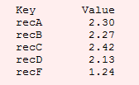

练习：对下表中的基因及相应的表达量构建哈希，从键盘输
入其中一个基因名，并打印其相应的表达量。
%gene_exp=('recA', '2.30',
'recB', '2.27' ,
'recC', '2.42' ,
'recD', '2.13' ,
'recF', '1.24');
print "Enter the gene name:";
chop ($find=<STDIN>);
print "$find has the expression value $gene_exp{$find}\n";

Slide 10

reverse函数
进行操作reverse %hash，会先将hash转换成“键/值”对的列表形式
（key1，value1，key2，value2……keyn，valuen），然后翻转列表
并键值互换，生成（valuen，keyn……value2，key2，value1，key1
），此时原来的值成为键，键成为值。该操作适用于键和值一一
对应的情况，否则会造成值丢失。
%postcode=('Beijing', 100000, 'Shanghai', 200001, 'Nanjing',210001, 'Shenyang',110001);
@citycode1= %postcode;
@citycode2=reverse %postcode;
print "@citycode1\n";
print "@citycode2";

Slide 11

keys和values函数
keys返回键列表，values返回值列表。
%postcode=('Beijing', 100000, 'Shanghai', 200001, 'Nanjing',210001, 'Shenyang',110001);
@keys1=keys %postcode;
@values1=values %postcode;
$keys1=keys %postcode;
print "@keys1\n";
print "@values1\n";
print $keys1;

Slide 12

each函数
each用于迭代访问整个哈希，以包含两个元素的列表形式返回“键/值”对，每调用一次each，返回下一组“键/值”对，通常用于while控制结构中。
%postcode=('Beijing', 100000, 'Shanghai', 200001, 'Nanjing',210001, 'Shenyang',110001);
while(($key,$value)=each %postcode){
print "$key=>$value\n";
}

Slide 13
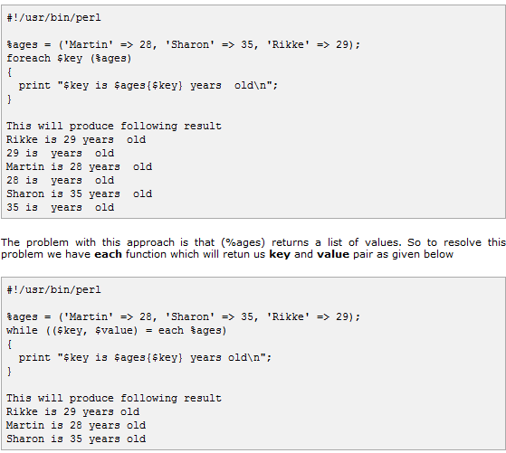
遍历哈希时的易犯错误

Slide 14
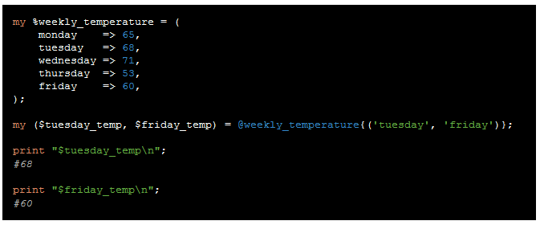
访问哈希切片
切片(slice)就是把数组或散列中的部分元素提取到一个新的数组。

Slide 15
exists函数
用来检查哈希中是否存在某个键，与键对应的值无关。
if(exists $books{$dino}){
print “Hey, there’s a library card for dino!\n”;
}
注意：即使某个键对应的值为空，它仍然存在。
delete函数
用于删除哈希中某个键及其对应的值
$person = “betty”;
delete $books{$person}; #将$person 的借书卡删除掉
获取哈希大小
%ages = ('Martin' => 28, 'Sharon' => 35, 'Rikke' => 29);
print "Hash size: ",scalar keys %ages,"\n";
print "Hash size: ",scalar values %ages,"\n";

Slide 16

delete和exist的示例
%last_name = (
"Jaime" => "Fraser",
"Brendan" => "Fraser",
"Lenny" => "Teytelman",
"Venky" => "Iyer",
);
print scalar keys %last_name ,"\n";
delete $last_name{"Jaime"};
print scalar values %last_name ,"\n";
if (exists $last_name{"Jaime"}){
print "Jaime has a last name!";
}
else{
print "Your name dose not exist!";
}

Slide 17

哈希排序
按键排序
%hash = ( 123 => 54, 323 => 165, 22 => 73, );
foreach $key ( sort keys %hash ){
print "$key: $hash{$key}\n";
}
print "\n";
foreach $key ( sort {$a<=>$b} keys %hash ){
print "$key: $hash{$key}\n";
}

Slide 18
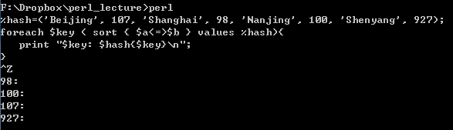
按值排序的潜在错误

Slide 19
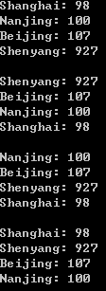
按值排序
%hash=('Beijing', 107, 'Shanghai', 98, 'Nanjing', 100, 'Shenyang', 927);
foreach $key ( sort { $hash{$a} <=> $hash{$b} } keys %hash){
print "$key: $hash{$key}\n";
}
print "\n";
foreach $key ( sort { $hash{$b} <=> $hash{$a} } keys %hash){
print "$key: $hash{$key}\n";
}
print "\n";
foreach $key ( sort { $hash{$a} cmp $hash{$b} } keys %hash){
print "$key: $hash{$key}\n";
}
print "\n";
foreach $key ( sort { $hash{$b} cmp $hash{$a} } keys %hash){
print "$key: $hash{$key}\n";
}

Slide 20
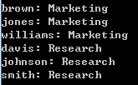
联合键值排序
%userids = (
williams => "Marketing",
smith => "Research",
johnson => "Research",
jones => "Marketing",
brown => "Marketing",
davis => "Research"
);
foreach (sort { ($userids{$a} cmp $userids{$b}) || ($a cmp $b) } keys %userids)
{
print "$_: $userids{$_}\n";
}

Slide 21

哈希使用示例
打印数组中不重复的元素
@fishwords = ('one','fish','two','fish','red','fish','blue','fish');
%seen = ();
foreach (@fishwords){
$seen{$_} = 1;
}
@uniquewords = keys %seen;
@val = values %seen;
print "@uniquewords";
print "\n";
print "@val";

Slide 22
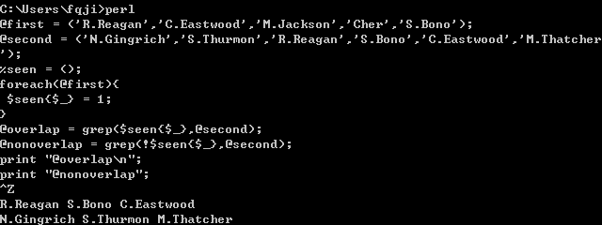
打印两个数组中相同或不同的元素
grep按某种模式expr去匹配数组中的每个元素，匹配成功的元素组成
一个新的数组，返回该新数组。
grep EXPR, LIST
@array = qw(greyhound bloodhound hello hand);
@hound = grep /hound/,@array;
print "@hound\n";
#打印出greyhound和bloodhound

Slide 23
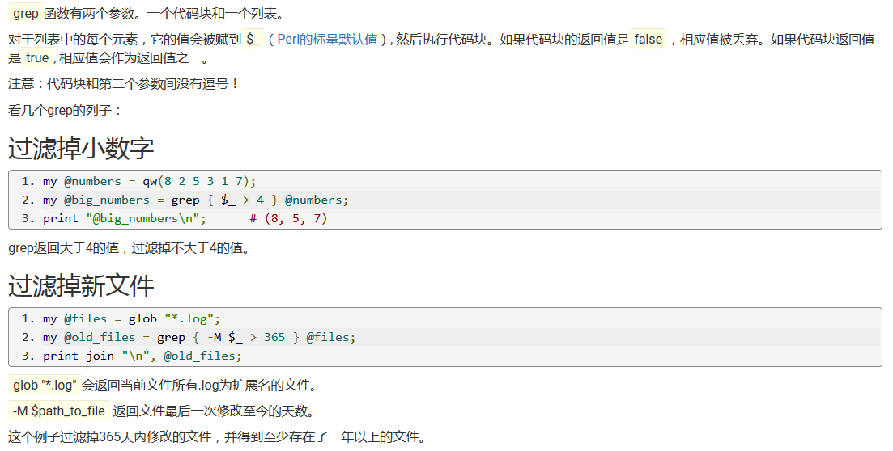
grep BLOCK LIST

Slide 24
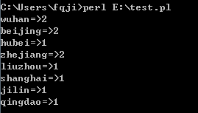
练习：利用哈希统计单词数
假设某个文件包含一列单词，我们可以将其内容先读到数
组中，然后将其作为哈希键值进行操作，那么该单词出现
的次数就是该键对应的值
@file=qw/beijing shanghai wuhan zhejiang wuhan hubei beijing jilin qingdao liuzhou zhejiang/;
foreach $word (@file){
$count{$word}+=1;
}
while(($key,$value)=each %count){
print "$key=>$value\n";
}

Slide 25
哈希的数组(Array of Hash)
格式
@AoH = ( {husband => "barney", wife => "betty", son => "bamm",},
{husband => "george", wife => "jane", son => "elroy",},
{husband => "homer", wife => "marge", son => "bart",},
);
添加元素
push @AoH, { husband => "fred", wife => "wilma", daughter => "pebbles" };

Slide 26
生成AOH
已有文件中的数据格式如下 ：
husband=fred friend=barney ……
husband=paul friend=laurie ……
生成AOH的代码如下：
while ( <> ) {
$rec = {};
foreach $field ( split ) {
($key, $value) = split /=/, $field;
$rec->{$key} = $value;
}
push @AoH, $rec;
}

Slide 27
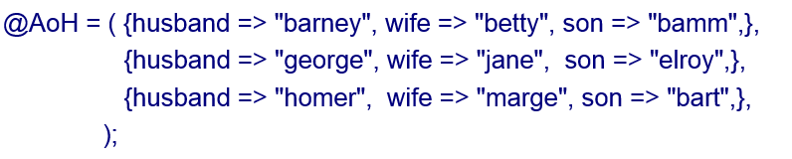
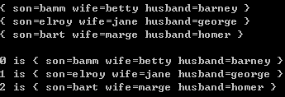
访问和打印AOH
访问单个元素格式：
$AoH[0]{husband};
遍历打印AOH
foreach $href ( @AoH ) {
print "{ ";
foreach $role ( keys %{$href} ) {
print "$role=$href->{$role} "; # ${$href}{$role} is also ok
}
print "}\n";
}
foreach $i ( 0 .. $#AoH ) {
print "$i is { ";
foreach $role ( keys %{ $AoH[$i] } ) {
print "$role=$AoH[$i]{$role} ";
}
print "}\n";
}

Slide 28
数组的哈希(Hash of Array)
格式
%HoA = (
flintstones => [ "fred", "barney" ],
jetsons => [ "george", "jane", "elroy" ],
simpsons => [ "homer", "marge", "bart" ],
);
添加元素
$HoA{teletubbies} = [ "tinky winky", "dipsy", "laa-laa", "po" ];

Slide 29
生成HOA
已有文件中的数据格式如下 ：
flintstones: fred barney wilma dino
jetsons: george jane elroy
simpsons: homer marge bart
生成HOA的代码如下：
while ( $line = <> ) {
($who, $rest) = split /:\s*/, $line, 2;
@fields = split ' ', $rest;
$HoA{$who} = [ @fields ];
}

Slide 30
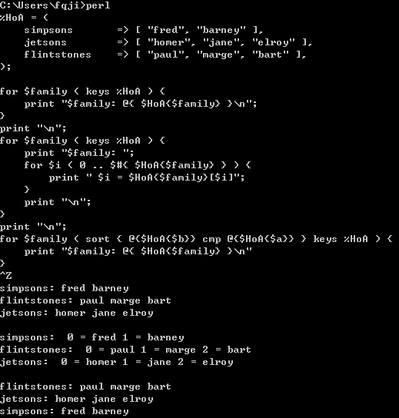
访问和打印HOA
访问单个元素：
$HoA{flintstones}[0];
遍历打印HOA：

Slide 31

哈希的哈希(Hash of Hash)
%microarray_set = (
'time0' => {'recA' => '2.0', 'recB' => '2.0', 'recC' => '2.0'},
'time2' => {'recA' => '2.0', 'recB' => '4.0', 'recC' => '1.7'},
'time4' => {'recA' => '2.0', 'recB' => '6.0', 'recC' => '1.3'},
'time6' => {'recA' => '2.0', 'recB' => '8.0', 'recC' => '1.0'}
);
print "Enter the gene name:";
chop ($find_gene=<STDIN>);
print "Enter the array name:";
chop ($find_array=<STDIN>);
print "The gene $find_gene in array $find_array has the expression value $microarray_set{$find_array}{$find_gene}";

Slide 32
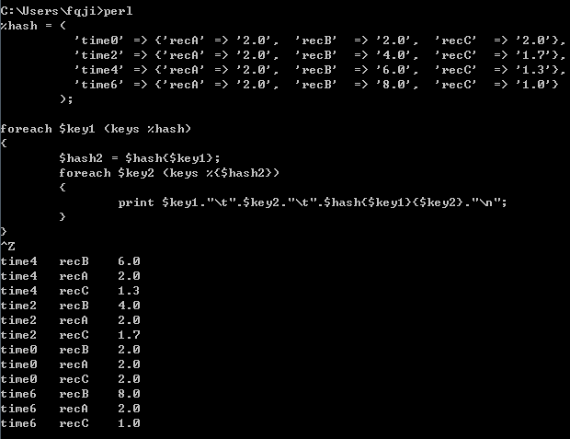
遍历二维哈希

